Slide 1







Evaluasi Kinerja Buruh serta Prediksi Kerusakan Mesin pada Pabrik Garmen
Nurani Istiaen
Data Scientist-B

Slide 2


Identitas
Nama : Nurani Istiaen
Kelas : Data Scientist Group B
Asal : Universitas Nusa Putra
Notes:
Brazilian E-Commerce Public Dataset by Olist (kaggle.com)

Slide 3
Daftar Isi
Data Collection &
Data Understanding
Exploratory Data Analysis
Recommendation
01
02
03
04
05
Modelling & Evaluation
Data Cleaning
Notes:
Brazilian E-Commerce Public Dataset by Olist (kaggle.com)

Slide 4
Data Collection
&
Data Understanding
Notes:
Brazilian E-Commerce Public Dataset by Olist (kaggle.com)

Slide 5
Overview
Dataset yang digunakan adalah dataset kinerja buruh pabrik garmen untuk memprediksi produktivitas buruh. Karena sebagian besar proses pada pabriknya masih dilakukan secara manual, maka penting bagi perusahaan untuk mengetahui seberapa efektif dan efisien kinerja buruhnya sehingga perusahaan bisa melakukan intervensi tertentu jika efektivitas kinerja buruh mulai turun. Sebelum itu, penting untuk memprediksi apakah terdapat kerusakan pada mesin atau tidak yang menjadi salah satu faktor kinerja buruh, dengan menggunakan model machine learning untuk menjelaskan dampak dari tiap variabel sehingga dapat diketahui mesin mana yang akan mengalami kerusakan.
Notes:
Brazilian E-Commerce Public Dataset by Olist (kaggle.com)

Slide 6
Data Collection & Data Understanding
15 Kolom
1197 Baris
DATA
Variabel :
date
day
quarter
department
team
no_of_workers
no_of_style_change
targeted_productivity
smv
wip
over_time
Incentive
idle_time
idle_men
actual_productivity
Notes:
Brazilian E-Commerce Public Dataset by Olist (kaggle.com)

Slide 7
Data Cleaning
Notes:
Brazilian E-Commerce Public Dataset by Olist (kaggle.com)

Slide 8
Data Cleaning
Fakta :
Terdapat nilai yang hilang pada variabel wip (work in progress)
Terdapat nilai decimal pada variable no_of_workers, yang mana seharusnya berisi bilangan bulat karena mendeskripsikan jumlah pekerja di tiap tim
Data Numerik : 'team', 'targeted_productivity', 'smv', 'wip', 'over_time', 'incentive', 'idle_time', 'idle_men', 'no_of_style_change', 'no_of_workers', 'actual_productivity’
Data Kategorik : 'date', 'quarter', 'department', 'day'
Dalam variabel department, terdapat double kategori finishing
Tidak ada data duplikat
Notes:
Brazilian E-Commerce Public Dataset by Olist (kaggle.com)

Slide 9
Exploratory Data Analysis
Notes:
Brazilian E-Commerce Public Dataset by Olist (kaggle.com)

Slide 10
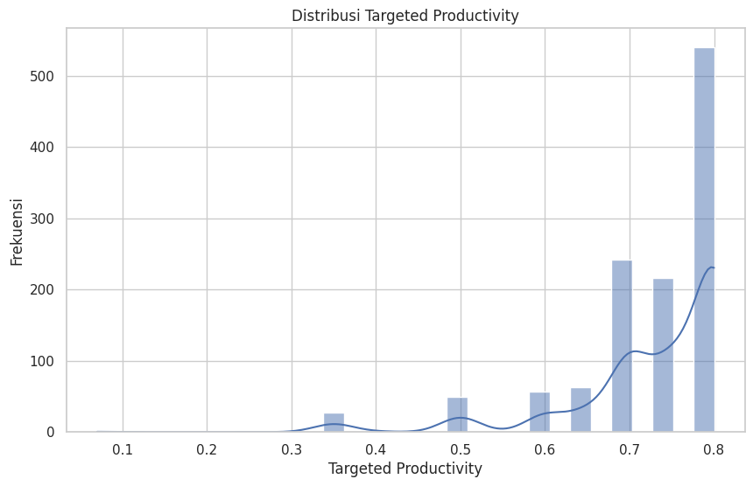
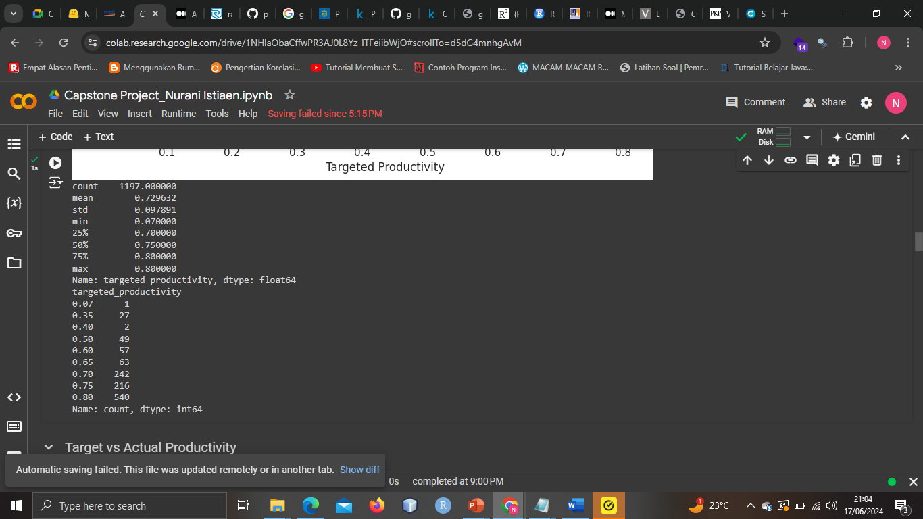
Exploratory Data Analysis
Imbalanced Case
Nilai 0.80 muncul sebanyak 540 kali, yang merupakan hampir setengah dari total observasi (45.11% dari total 1197).
Nilai 0.70 dan 0.75 juga memiliki frekuensi tinggi (242 dan 216), tetapi masih jauh di bawah 0.80.
Nilai-nilai lainnya memiliki frekuensi yang jauh lebih rendah, terutama nilai-nilai 0.07, 0.40, dan 0.35.
Nilai maksimum (0.80) sangat mendominasi dataset, dengan frekuensi hampir setengah dari seluruh dataset.
Rangkuman statistik menunjukkan bahwa 75% dari nilai berada di antara 0.70 dan 0.80.
Kesimpulan:
Terdapat ketidakseimbangan yang jelas pada kolom `targeted_productivity`. Nilai 0.80 sangat mendominasi, dan beberapa nilai lainnya memiliki frekuensi yang sangat rendah.
Notes:
Brazilian E-Commerce Public Dataset by Olist (kaggle.com)

Slide 11
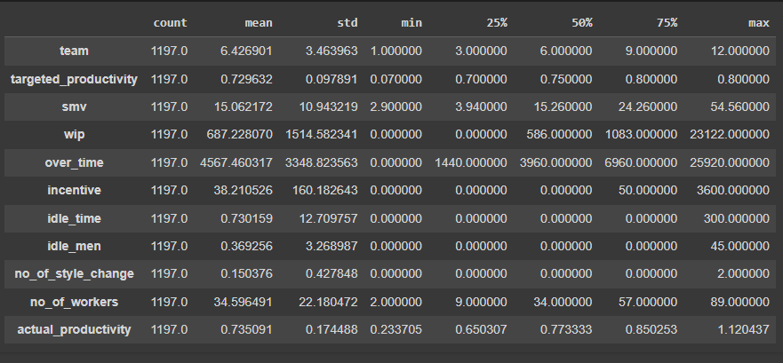
Exploratory Data Analysis
Kolom idle_time, idle_men dan no_of_style_change memiliki outliers. Perlu dicatat bahwa pabrik garmen telah menetapkan target produksi yang sangat rendah yaitu 0,7
Notes:
Brazilian E-Commerce Public Dataset by Olist (kaggle.com)

Slide 12
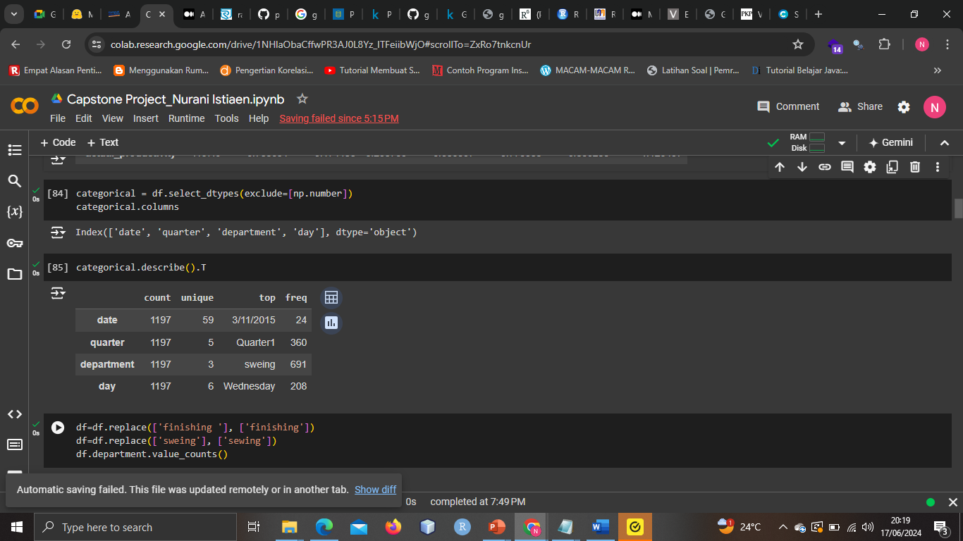
Exploratory Data Analysis
Dataset terdiri dari 1.197 baris data yang dikumpulkan selama periode waktu 59 hari dengan tanggal produktif dilakukan pada 3 November 2015 dengan 24 frekuensi.
Quarter 1 sebagai quarter teratas dari 5 quarter dengan 360 frekuensi.
Department sewing memiliki 691 frekuensi sebagai frequensi tertinggi.
Hari rabu dengan 208 frekuensi dalam dataset.
Notes:
Brazilian E-Commerce Public Dataset by Olist (kaggle.com)

Slide 13
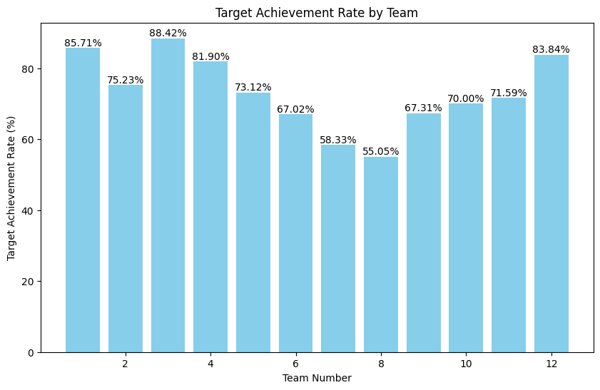
Exploratory Data Analysis
Tim 3 mencapai target dengan rate yang paling tinggi
Tim 6 mencapai target dengan rate yang paling rendah
Notes:
Brazilian E-Commerce Public Dataset by Olist (kaggle.com)

Slide 14
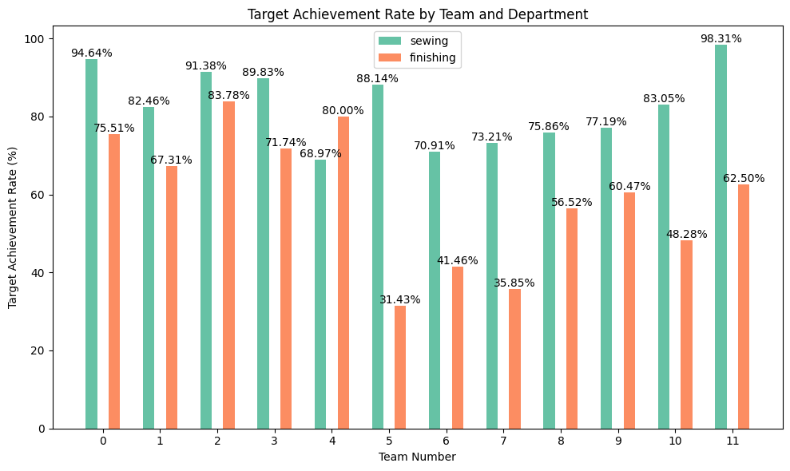
Exploratory Data Analysis
Department sewing mencapai target lebih tinggi daripada department finishing
Notes:
Brazilian E-Commerce Public Dataset by Olist (kaggle.com)

Slide 15
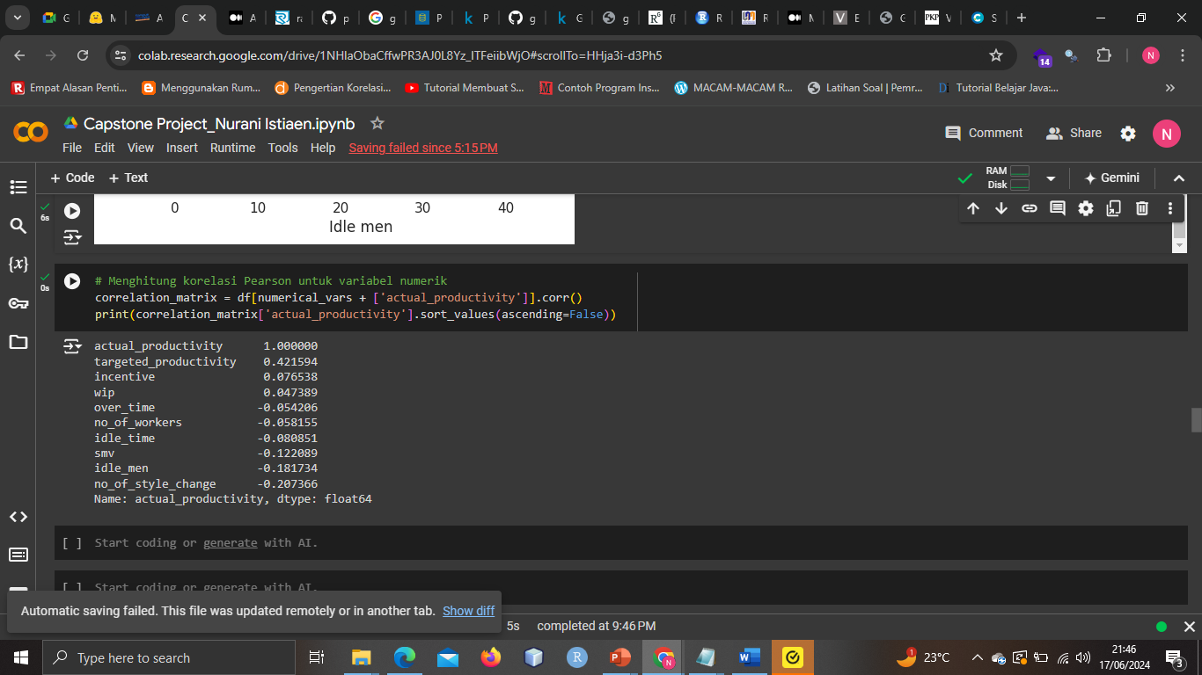
Exploratory Data Analysis
Hubungan setiap variabel dengan actual_productivity
setiap hari kerja menunjukkan rata-rata nilai produktivitas di atas 0.7
quarter 5 adalah satu-satunya quarter yang memiliki nilai productivitas 0.8
Sebagian besar karyawan berada di department Sewing
Variabel ‘over_time’, ‘no_of_workers’, ‘idle_time’ memiliki korelasi yang sangat rendah, bahkan bernilai negative yang menunjukkan bahwa variable tersebut tidak memiliki pengaruh signifikan terhadap actual_productivity
Notes:
Brazilian E-Commerce Public Dataset by Olist (kaggle.com)

Slide 16
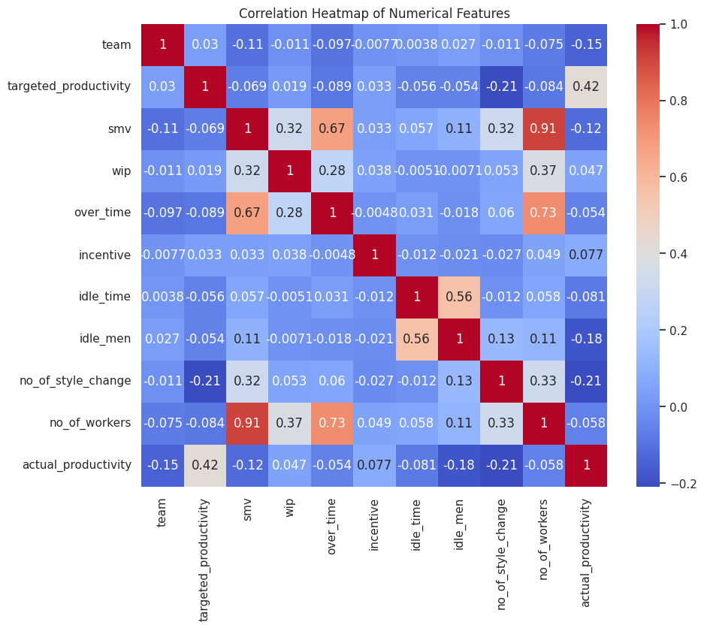
Exploratory Data Analysis
Multivariate Analysis
no_of_workers dan smv memiliki nilai korelasi yang tinggi, begitu juga dengan over_time
Sedangkan korelasi antara actual_productivity dengan targeted_productivity hanya memiliki nilai 0.42
Notes:
Brazilian E-Commerce Public Dataset by Olist (kaggle.com)

Slide 17
Modelling &
Data Evaluation
Notes:
Brazilian E-Commerce Public Dataset by Olist (kaggle.com)

Slide 18
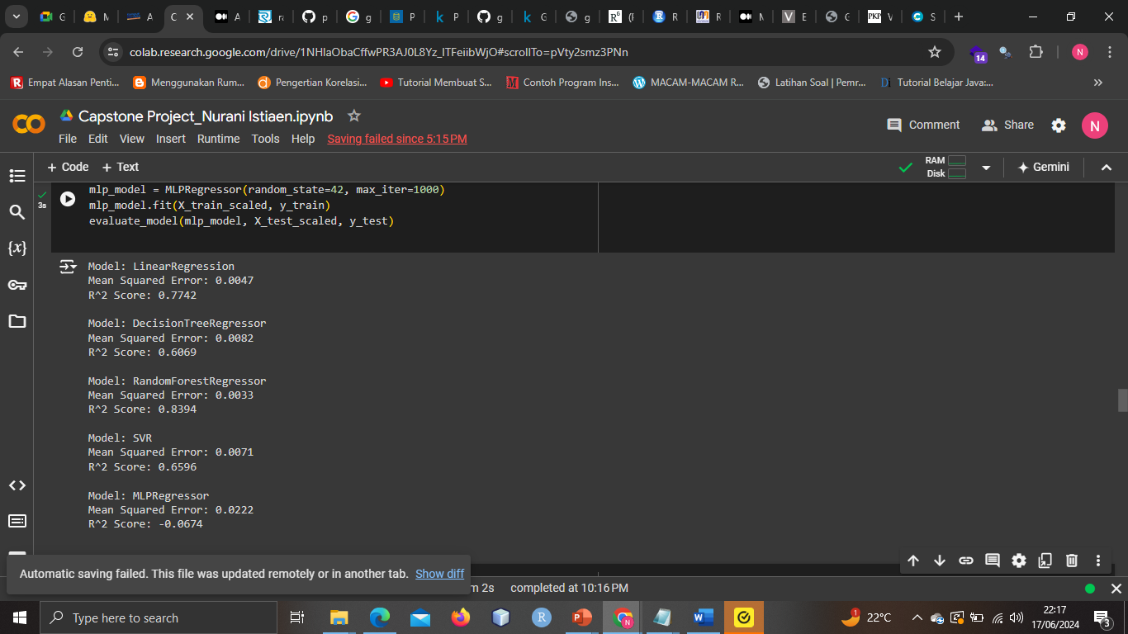
Modelling & Data Evaluation
Model Machine Learning
Random Forest Regressor adalah model terbaik, karena memiliki MSE terendah dan R^2 score tertinggi.
Linear Regression juga menunjukkan kinerja yang baik dan dapat digunakan sebagai model baseline yang kuat.
Decision Tree Regressor dan SVR memiliki kinerja yang cukup baik, tapi tidak sebaik Random Forest atau Linear Regression.
MLP Regressor tidak cocok untuk dataset ini
Notes:
Brazilian E-Commerce Public Dataset by Olist (kaggle.com)

Slide 19
Recommendation
Notes:
Brazilian E-Commerce Public Dataset by Olist (kaggle.com)

Slide 20
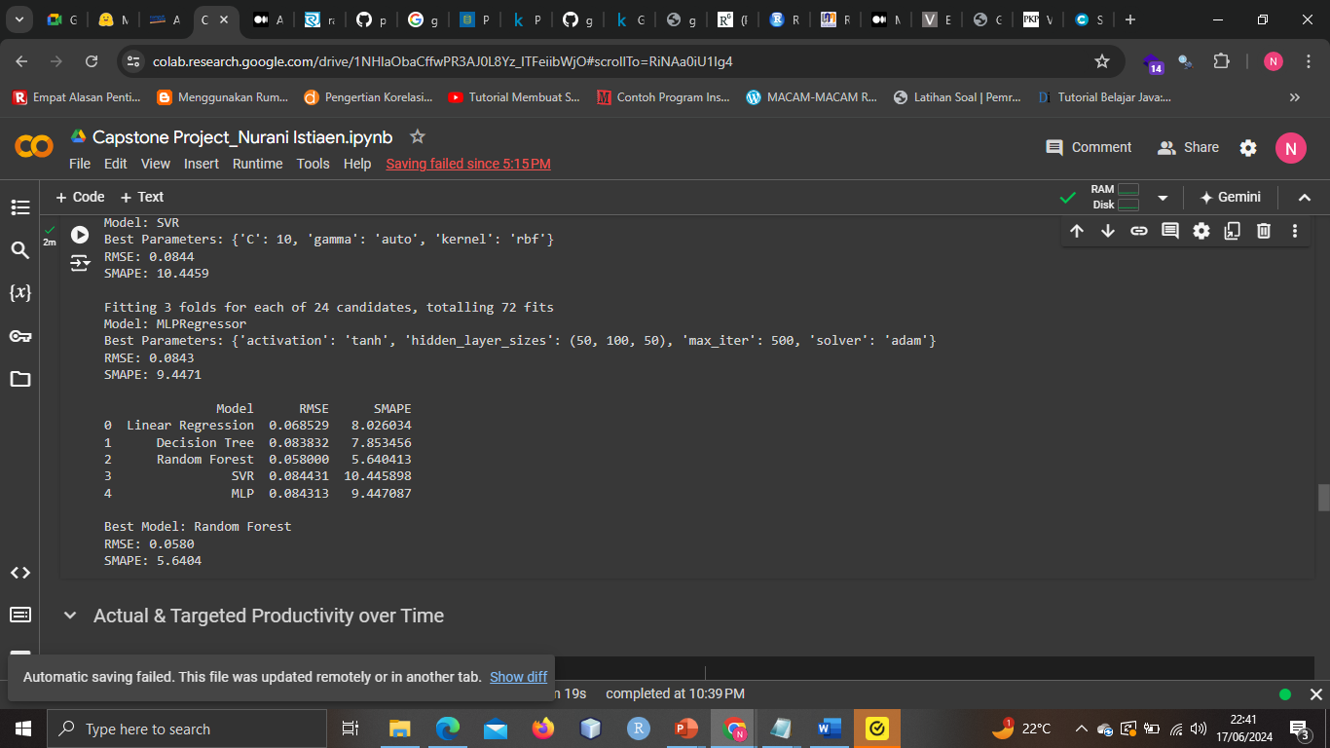
Recommendation
Hasil target achievement by rate dan team, dapat disimpilkan bahwa department sewing memiliki produktivitas lebih tinggi daripada department finishing.
Random Forest Regressor memiliki nilai RMSE dan SMAPE paling rendah dibandingkan dengan model lainnya yang diuji. Sehingga Random Forest Regressor menjadi model terbaik untuk memprediksi Tingkat produktivitas buruh dan prediksi mesin yang rusak di pabrik garmen.
Dokumentasi Kode
Notes:
Brazilian E-Commerce Public Dataset by Olist (kaggle.com)

Slide 21
Recommendation
Mengatur ulang jumlah pekerja di setiap tim untuk meminimalkan situasi di mana sejumlah besar pekerja menghasilkan lebih sedikit produksi
Evaluasi tim dengan tingkat pencapaian target rendah untuk mengidentifikasi faktor yang perlu ditingkatkan untuk mencapai bahkan melampaui target produktivitas
Melakukan perbaikan mesin yang terindikasi mengalami kerusakan untuk produksi lebih maksimal
Dokumentasi Kode
Notes:
Brazilian E-Commerce Public Dataset by Olist (kaggle.com)

Slide 22


Terima kasih
Thank you
谢谢
ありがとうございまし
Xièxiè
Arigatōgozaimashita
캄사함니다
Kamsahamnida
PT. CERDAS DIGITAL NUSANTARA
Jl. Makaliwe Raya No. 36. Grogol,
Grogol Petamburan. Jakarta Barat 11450.

